Slide 1
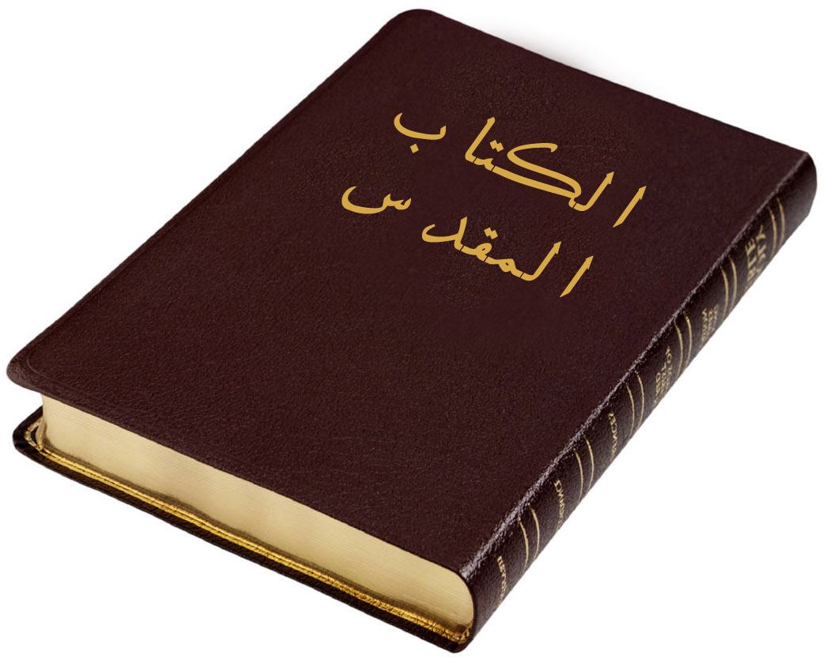
التربية الدينية المسيحية
للصف الرابع الأساسي
الدرس الثاني: الكتاب المقدس

Slide 2
ما هو الكتاب المقدس؟
الكتاب المقدس موحى من الله، كتبه رجال الله القديسين وهو كتاب السماء للأرض في كل زمان ومكان منذ بدء الخليقة حتى نهاية العالم.

Slide 3
ما فائدة الكتاب المقدس؟
الكتاب المقدس مفيد للتعليم والحجاج والتقويم والتهذيب في البر.

Slide 4
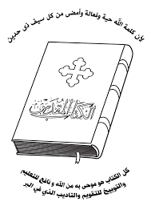
آية الدرس:
"أجابَ يسوع وقال له: إن أَحَبَّني أَحَدٌ، يَحْفَظُ كَلِمَتي وَإلَيْهِ نأتي وَعِنْدَهُ نَجْعَلُ مُقامَنا".
(يوحنا 23:14)

Slide 5
أقسام الكتاب المقدس:
العهد الجديد (الإنجيل)
العهد القديم
27 سفراً
39 سفراً

Slide 6
الْعَهْدُ الْقَديم:
هو مجموعة الأسفار الْمُقَدَّسة، وَعَدَدُها تِسْعة وثلاثون سِفْر، كَتَبَها الأَنْبياء بِإلْهامٍ الرّوح الْقُدُس، وَتَحْكي :
1. قصة الخلق
2. سيرة شَعْب الله والأنبياء قبل ميلاد الرّبّ يسوع
3. وصايا الله وتعاليمه وإرشاداته
4. تنبؤات الأنبياء، وأعظمها الّتي تحدَّثت عن مجيء الْمخلِّص الرّبّ يسوع المسيح.

Slide 7
أقسام العهد الجديد:
رؤيا يوحنا
البشائر الأربعة
الرسائل
أعمال الرسل
متى
يوحنا
لوقا
مرقس

Slide 8
كيف نتهيأ لقراءة الكتاب المقدس؟
1. نقاء القلب والفكر والجسد.
2. تلاوة صلاة ما قبل قراءة الكتاب المقدس.
3. إدراك أننا نقف أمام حضرة الله.

Slide 9
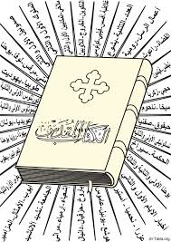

Slide 10
عزيزي الطالب: أتمنى أن تتخذ الكتاب المقدس مرجع ووسيلة للتقرب من الله، من خلال قراءته بإيمان وخشوع وتأمل.
مع أطيب الأمنيات

